Slide 1
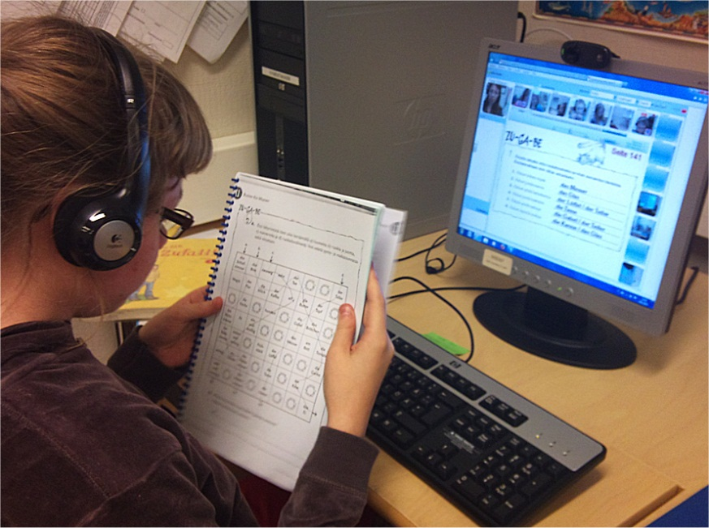
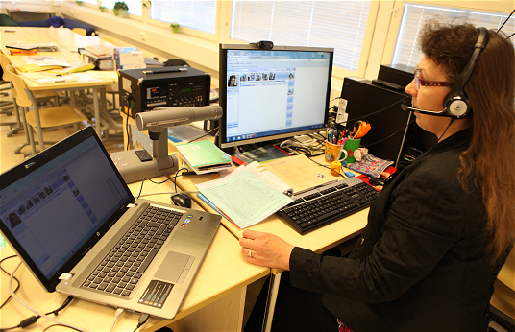
Kokemuksia alakoulujen A2-saksan etäopetuksesta Iitissä
FIPLV World Congress 8 – 9 June 2012
Tarja Virtanen
French and German Teacher,
Iitti Lower Secondary School and Upper Secondary School

Slide 2
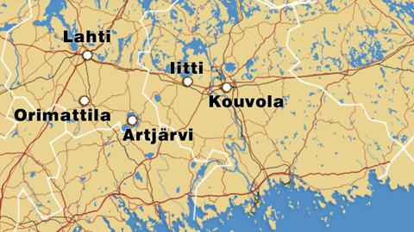
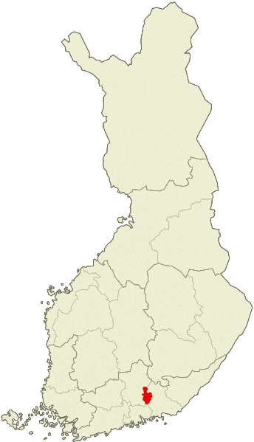
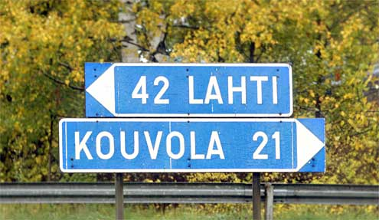
IITTI
n. 687 km²
n. 7 000 asukasta

Slide 3
A2-kielen opiskelu alakouluissa
– tilanne ennen vuotta 2010
Opetusta vain Kausalan koululla.
Kunta ei kuljeta kyläkoulun lapsia Kausalaan.
Kyläkoulujen oppilaat eriarvoisessa asemassa.
Vain jotkut lähimpien kyläkoulujen vanhemmat pystyneet kuljettamaan lapsensa Kausalan koululle A2-kielen tunnille.

Slide 4
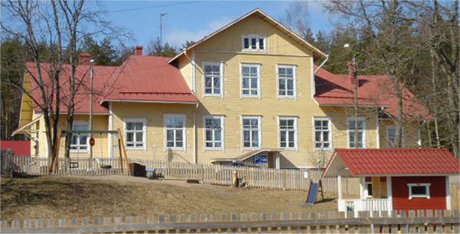
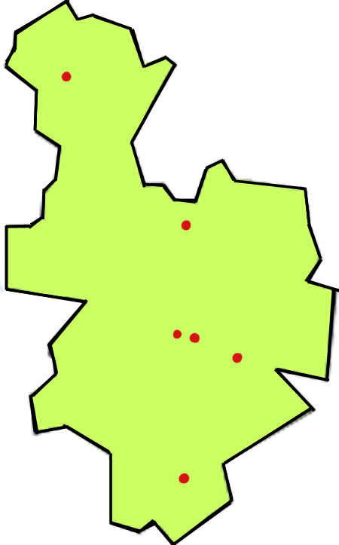
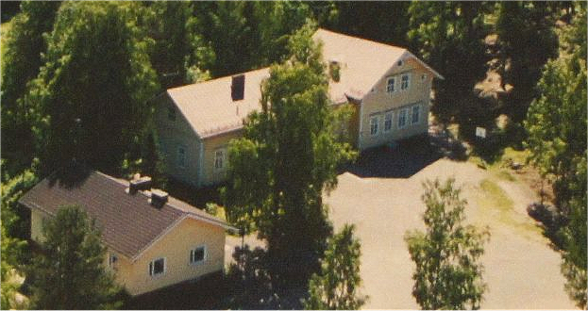
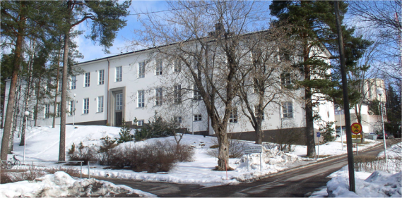
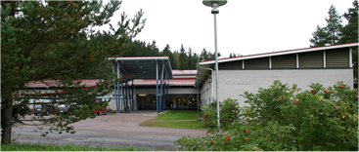
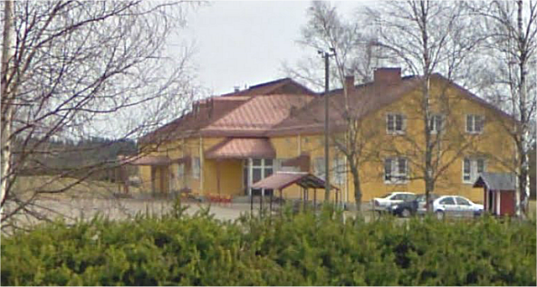
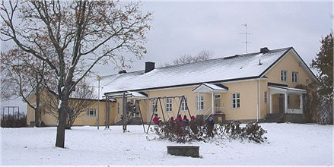
Kymentaan koulu
- 15 km Kausalaan
Vuolenkosken koulu
- 40 km Kausalaan
IITIN LUKIO
- etäopetusta
Kausalan koulu
- lähiopetusryhmiä
Haapa-Kimolan koulu
- 13 km Kausalaan
Tillolan koulu
- 5 km Kausalaan

Slide 5
(Vuolenkosken koulu
1 oppilas LOPETTI)
6. lk
2012 – 2013
Yht. 7 oppilasta
Kymentaan koulu
4 oppilasta
LUKIO
Haapa-Kimolan koulu
3 oppilasta

Slide 6
Kymentaan koulu
2 oppilasta
4. lk
2012 – 2013
Yht. 9 oppilasta
Kausalan koulu
6 oppilasta
LUKIO
Tillolan koulu
1 oppilas

Slide 7

Kevät 2010
Haettiin Opetushallitukselta rahoitusta (Kielitivoli) etäopetuksen aloittamiseen.
Opettaja perehtyi etäopetusmahdollisuuksiin.
Opettaja esitteli etäopetusta koulutuslautakunnal-le, jossa mukana kunnanhallituksen jäseniä ja kunnanjohtaja.
Kesäkuu 2010
- Hankerahoitus varmistui.

Slide 8
Elokuu 2010
Kyläkoulujen oppilaiden vanhemmilta kyseltiin halukkuutta etäopiskeluun.
Kolmelta kyläkoululta löytyi oppilaita.
Hankkeen ohjausryhmä: koulutuslautakunta, hallintojohtaja, kunnan ATK-ihminen.
Hankkeen projektitiimi: projektipäällikkö Tarja Virtanen, koulutoimenjohtaja, kunnan ATK-ihminen, koulutuslautakunnan jäsen.

Slide 9
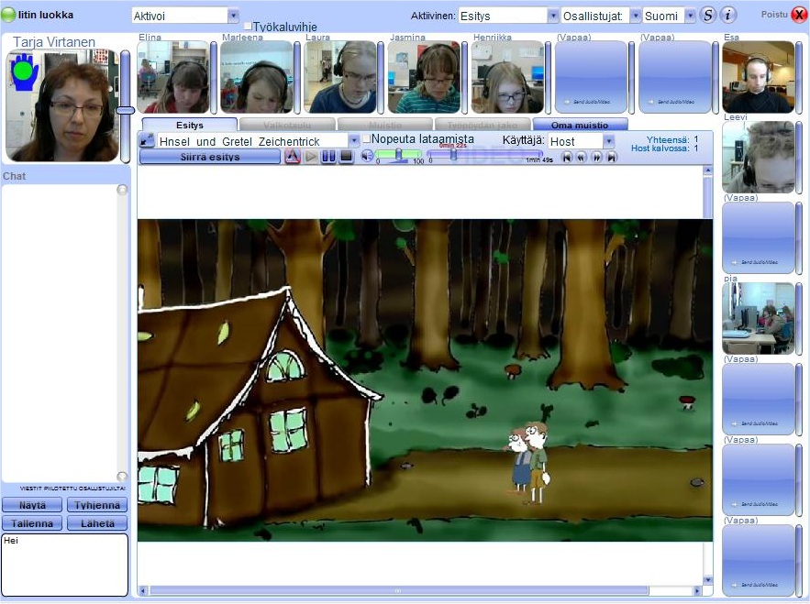
Syyskuu 2010
Päädyttiin
WebLi-alustaan
Hankittiin kuulokemikrofonit, webbikamerat
Opettaja perusti etäopetussivuston peda.nettiin http://peda.net/veraja/iitti/lukio/saksa/etaopetus

Slide 10
Tiedotustilaisuus, lokakuu 2010
Paikalla:
- koulutoimenjohtaja
- etäopettaja
- etäoppilaat
- etäoppilaiden vanhemmat
- kyläkoulujen rehtorit
- luokanopettajat
- avustajat
- Iitinseutu
Sisältö:
- etäopetustilanne
demonstroitiin
- etäavustajille selvitettiin
heidän työnkuvansa
- uusi asia herätti paljon
kysymyksiä
vilkasta keskustelua

Slide 11
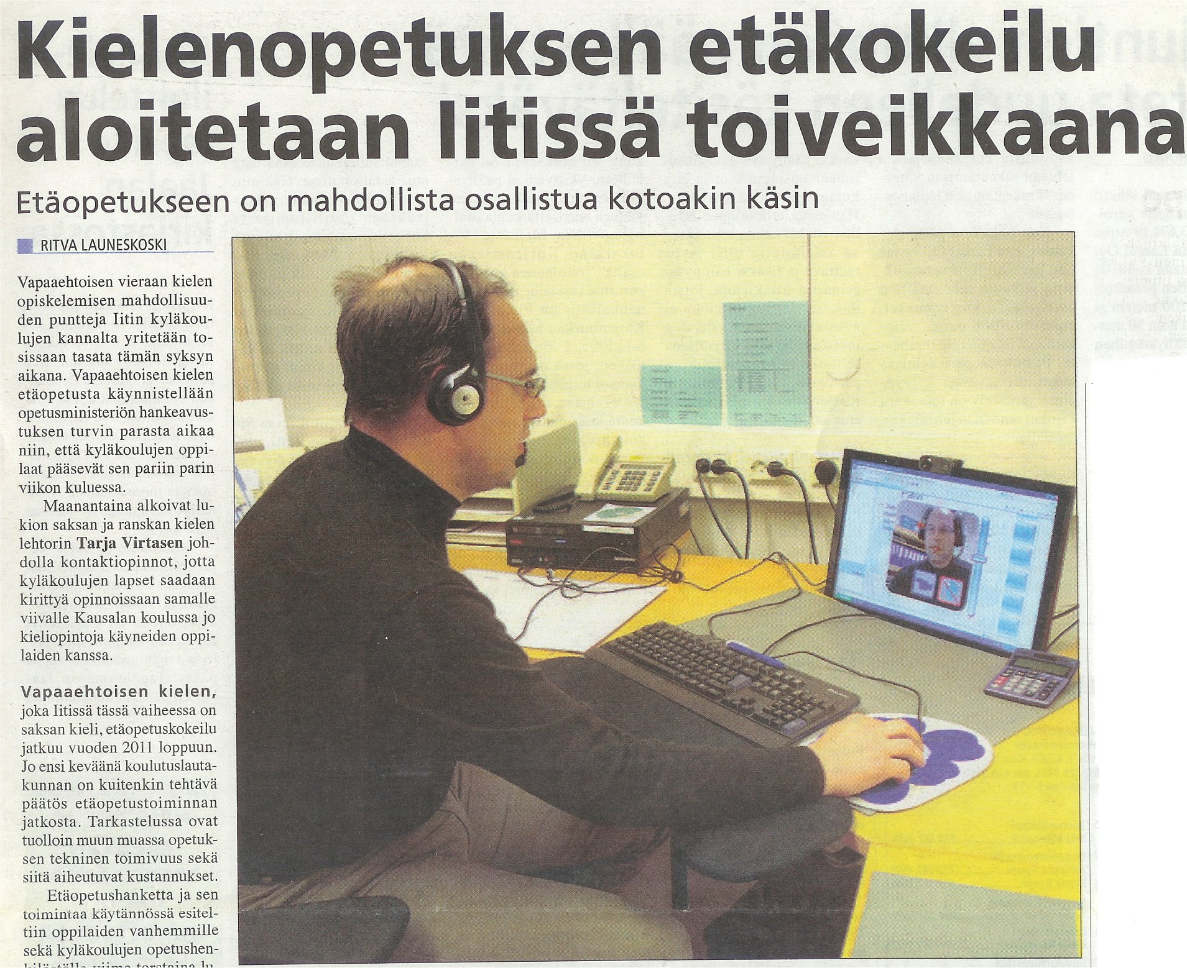
Iitinseutu 14.10.2010

Slide 12
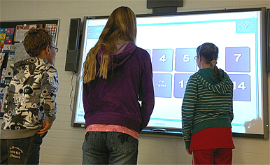
Loka-, marraskuu 2010
Lähitunnit ja oppilaiden ryhmäyttä-
minen alkoivat. Lähitunnit lukiolla
kolmen viikon ajan kerran viikossa à 90 min.
ATK-ihmiset tarkistivat kyläkoulujen koneet, asensivat laitteet ja notebook-ohjelmat (smartboard-harjoitukset).
Opettaja koulutti ohjaajat omilla kouluillaan sekä perehdytti oppilaat etäopetusalustaan.
Testattiin yhteyksiä.

Slide 13
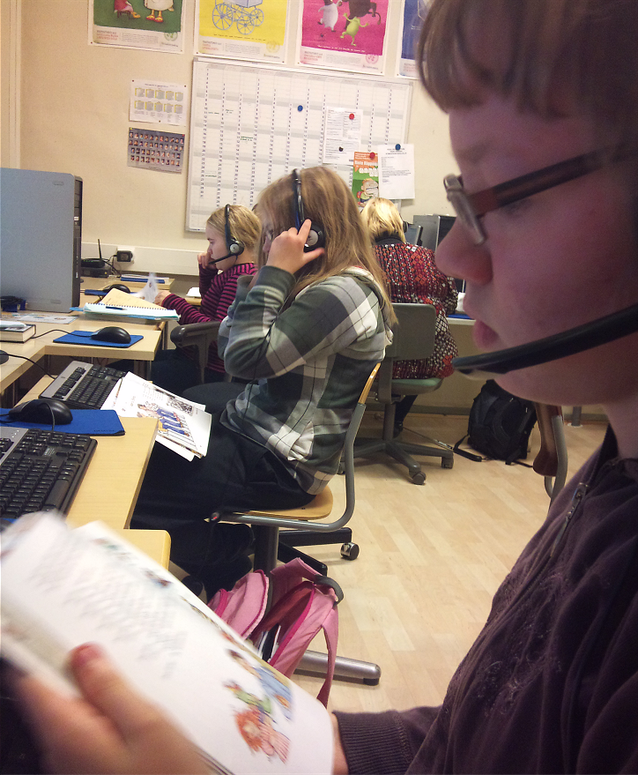
Marraskuu 2010 – toukokuu 2011
Etäopetus alkoi
marraskuussa 2010.
ETÄOPETUSTA / LÄHIOPETUSTA:
Etäopetusta 3 viikon
ajan, 2 x 45 min / viikko.
Joka 4. viikko lähitapaa-
minen lukiolla à 90 min.

Slide 14
Millainen on etätunti?
Oppilaalla oma tietokone, webbikamera ja kuulokemikrofoni
Etäopetus suljetussa WebLi-ympäristössä
Oppikirjojen harjoituksia tehdään yhtä paljon kuin lähitunnilla
Nettitehtäviä enemmän
Koneella ei olla aina pari-, ryhmätöitä
Eri koulujen oppilaat mahdollista laittaa tekemään paritehtäviä
Esim. samaa lautapeliä on pelattu kolmen koulun kesken

Slide 15
Etäavustajan tehtävät
Päästää oppilaat ajoissa ATK-luokkaan
Avaa tietokoneet
Auttaa oppilaita kirjautumaan
Auttaa ongelmatilanteissa ja ilmoittaa niistä tarvittaessa etäopettajalle
Jakaa etäopettajan lähettämän materiaalin
Valvoo kokeet ja lähettää ne etäopettajalle
On koko etätunnin ajan läsnä
Valvoo tunnin jos yhteys jostakin syystä katkeaa

Slide 16
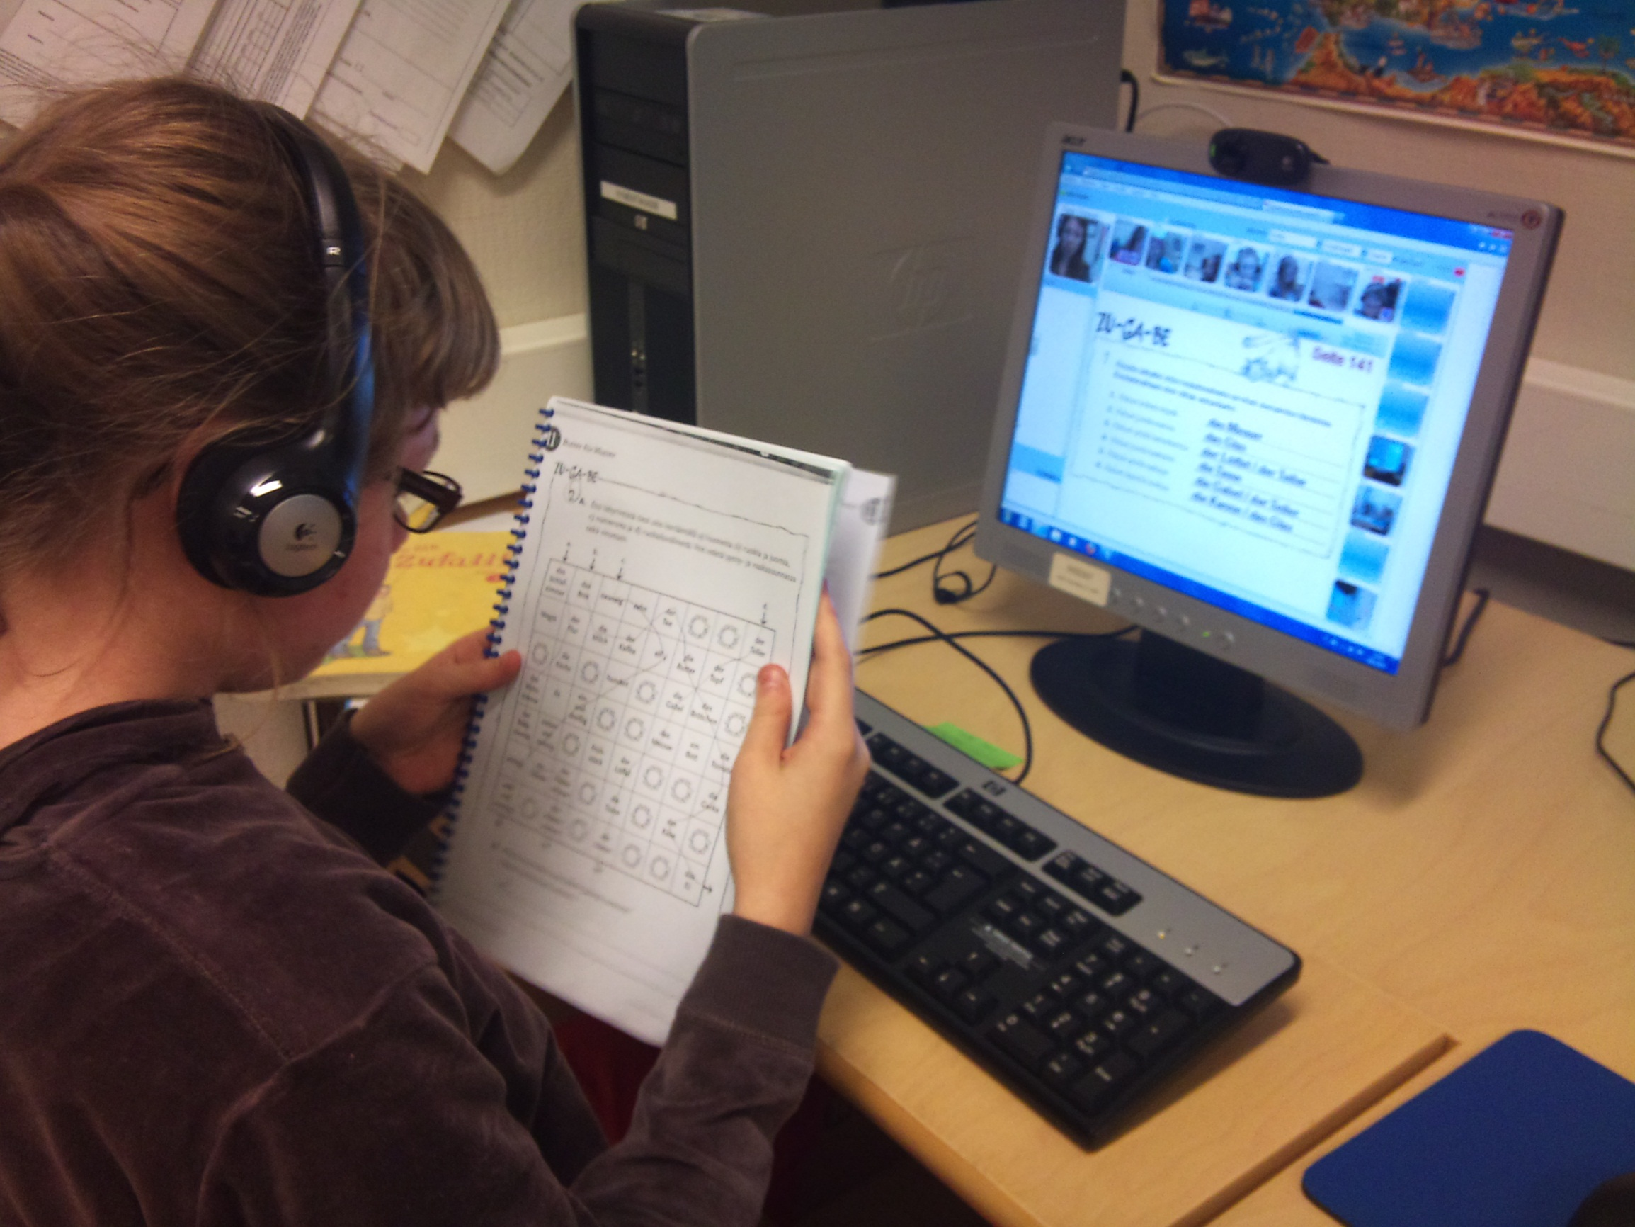
Kymentaan koulun etätuntia

Slide 17
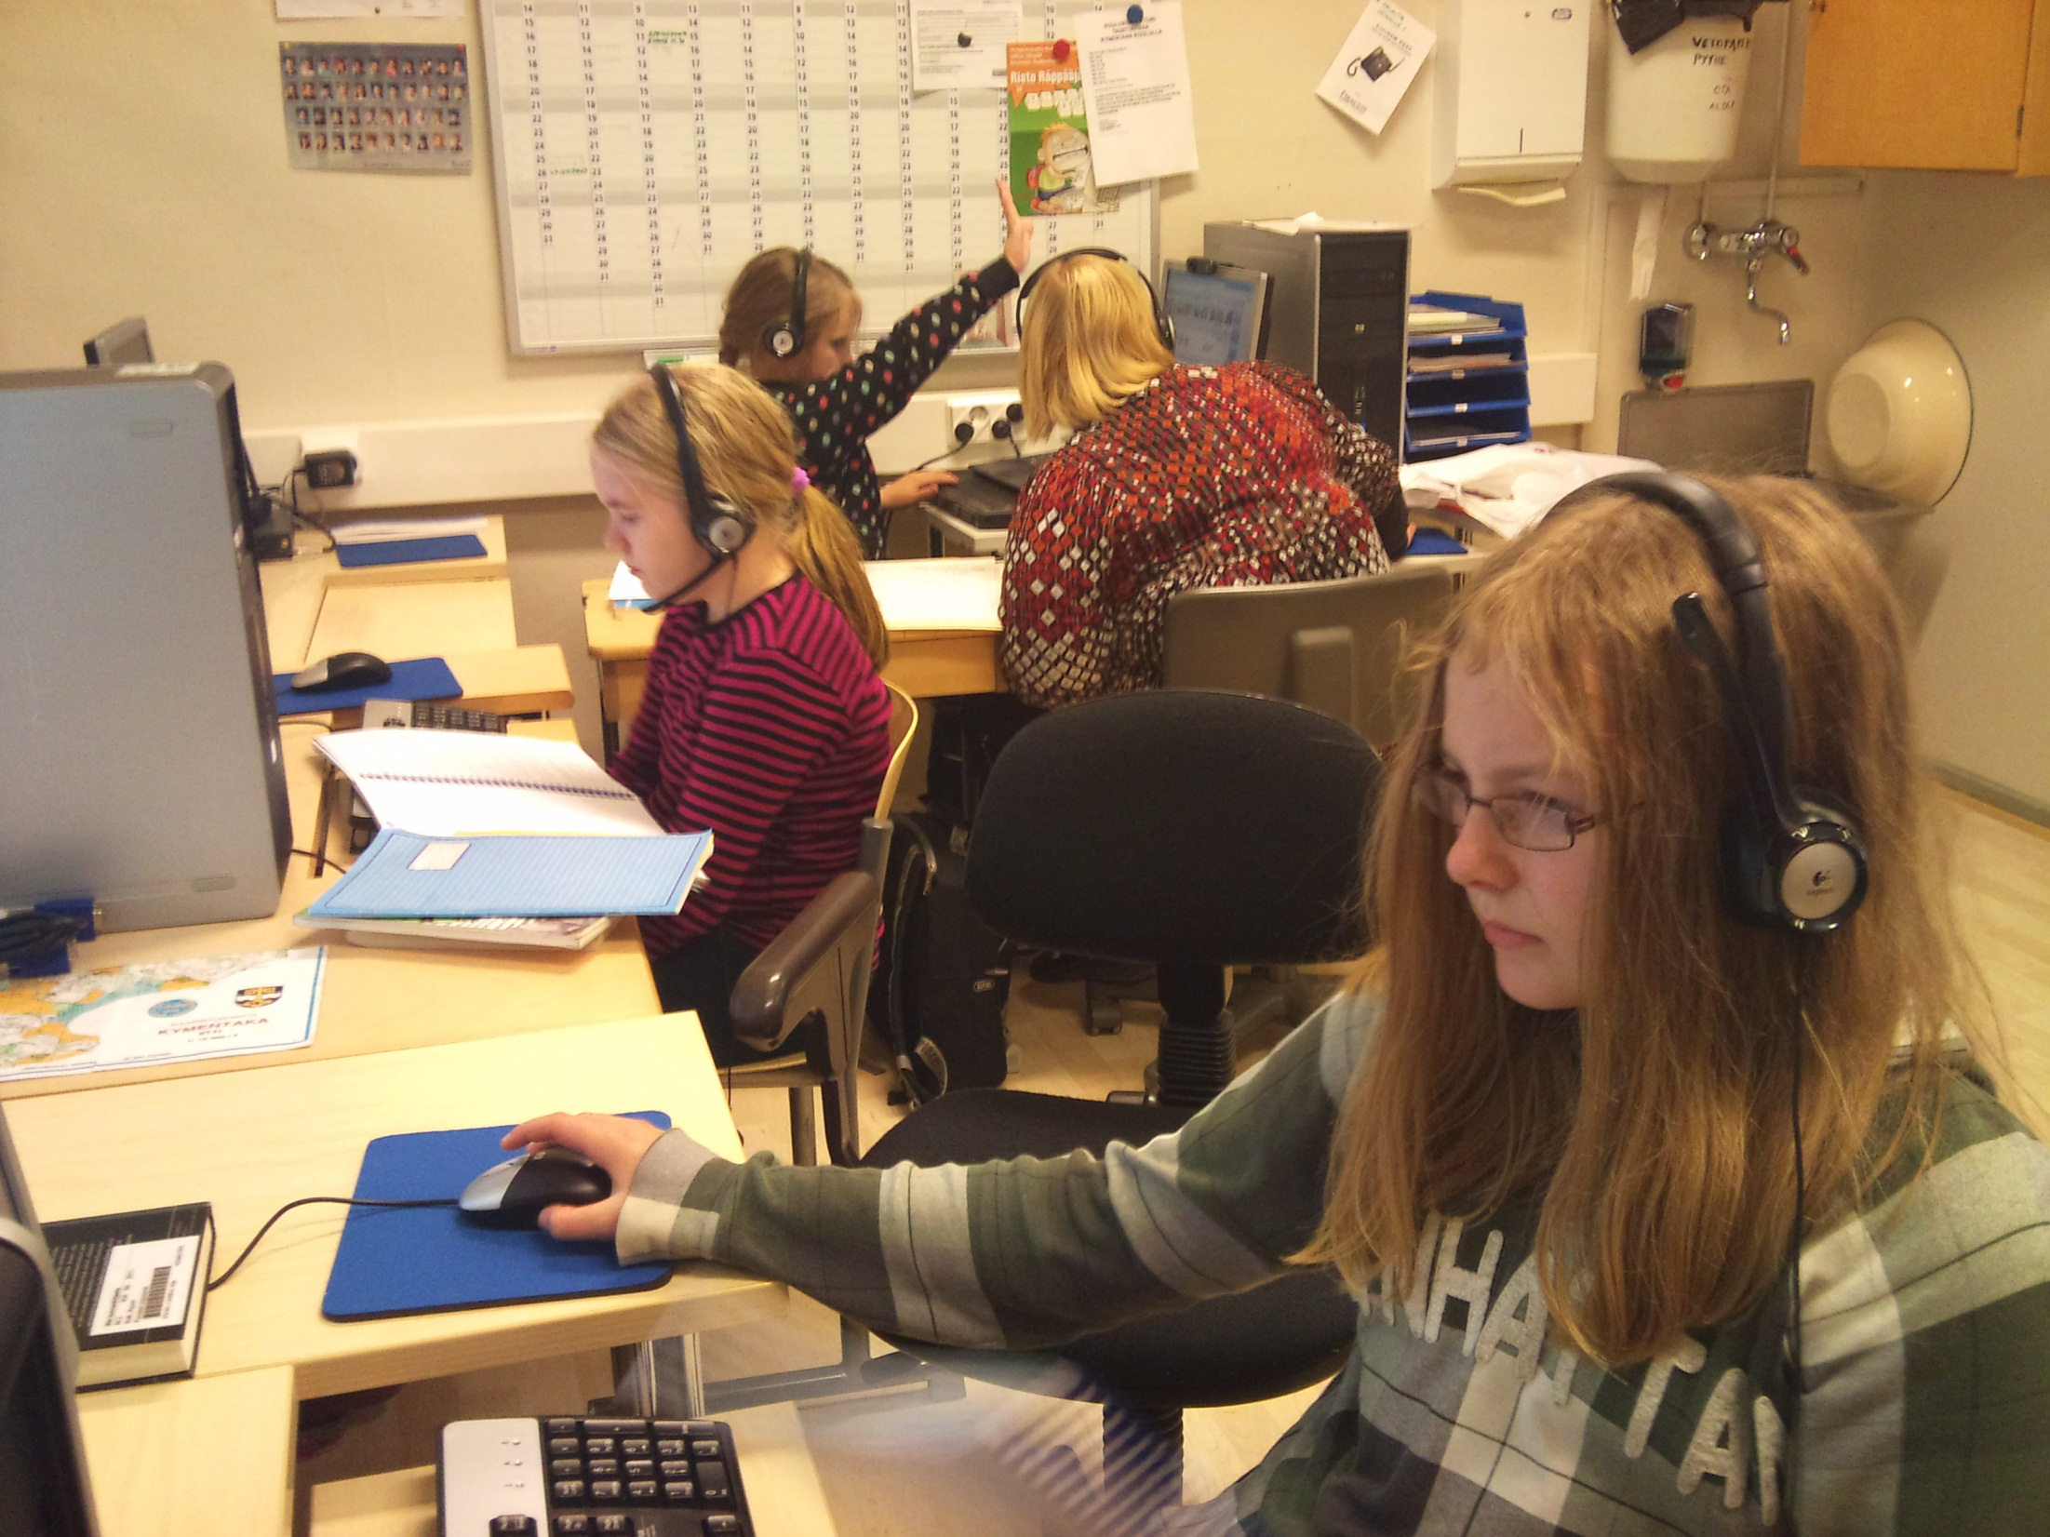
Kymentaan koulun etätuntia

Slide 18
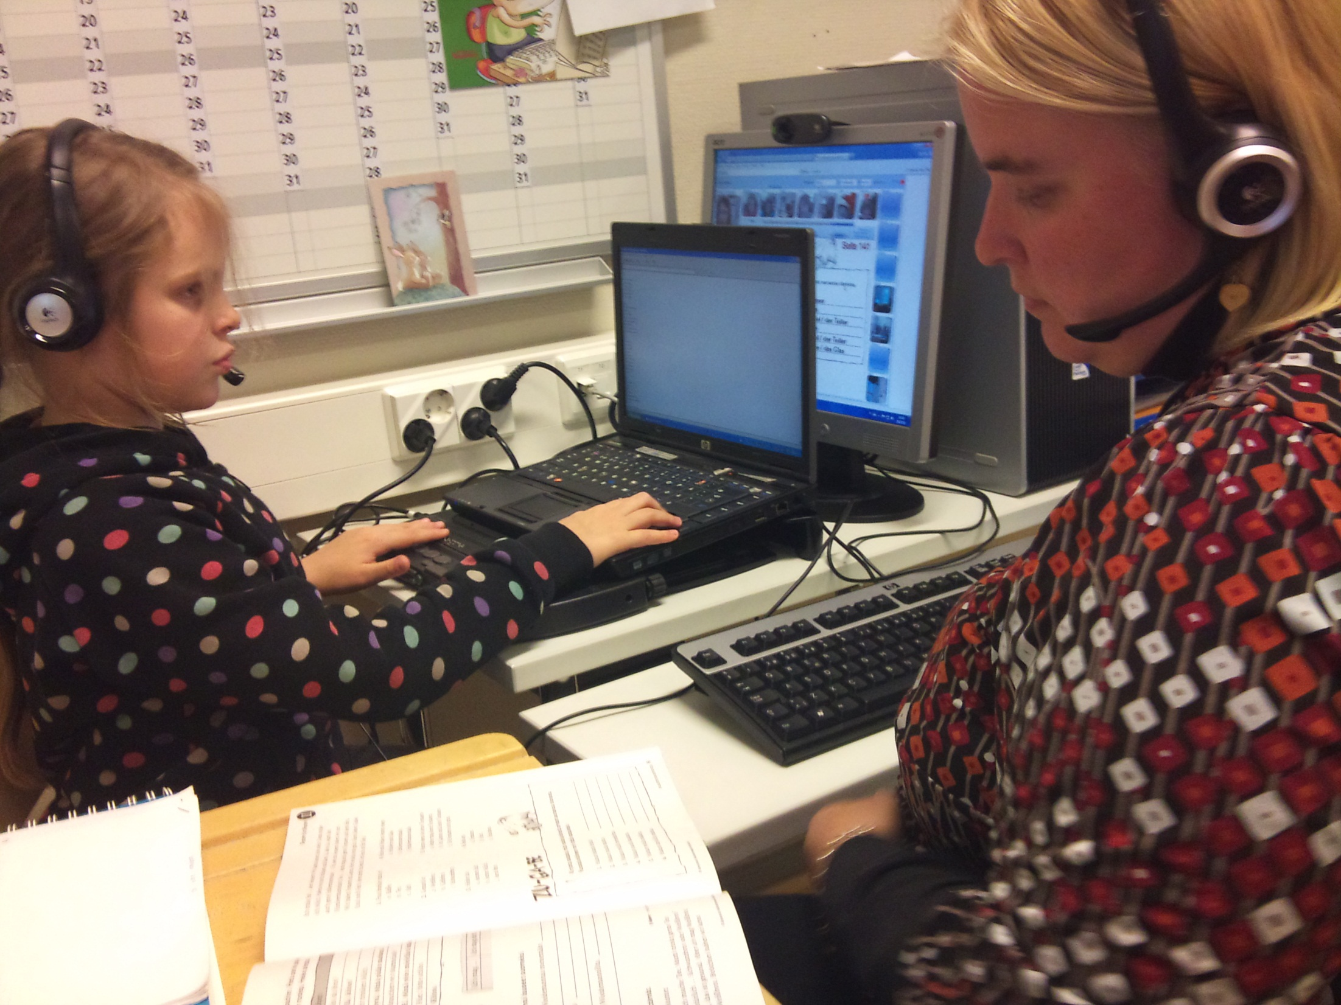
Näkövammainen ja etäavustaja etätunnilla

Slide 19
Etäopetuksen arviointia 2010 – 2011 (1)
Kausalan lähiryhmän opettaja laati / korjasi sekä lähiryhmän että etäryhmän kokeet.
Etäryhmän kokeiden keskiarvo aina hieman
parempi.
Koulutuslautakunnan jäsen seurasi etätuntia ”piilossa”.
Jyväskylän näkövammaisten ”matkaopettaja” seurasi kyläkoululla sokean etäopettamista.

Slide 20
Etäopetuksen arviointia 2010 – 2011 (2)
Toukokuussa 2011 tehtiin palautekysely oppilaille, vanhemmille, etäavustajille, kyläkoulujen rehtoreille ja luokanopettajille ensimmäisen vuoden kokemuksista.
Palautteen perusteella koulutuslautakunta
päätti, että hankkeesta tulee käytänne.

Slide 21
Yhden kyläkoulun rehtorin palaute
Oppilailla on ollut mahdollisuus opiskella vapaaehtoista kieltä omassa koulussaan.
Oppilaiden tietotekniikkaan liittyvät käyttötaidot ovat vahvistuneet.
Lukio opiskeluympäristönä on tullut tutuksi
Hanke on maksanut materiaalikulut ja kuljetuskustannukset.
Opettaja on ollut innokas kehittämään kielten opiskelumahdollisuuksia.

Slide 22
Toisen kyläkoulun rehtorin palaute
- ”Olen Pohjois-Iitin osalta pitänyt etäopetuskokeilua erittäin myönteisenä ja koulunkäynnin tasa-arvoisuuden kannalta aivan oleellisena asiana.” - ”Kun tekniikka taipuu näin opetustyön eduksi, on koulun tehtävä hoitaa muut resurssikysymykset kuntoon.” - ”Toivottavasti etäopetus jatkuu eri muodoissa tulevaisuudessakin.”

Slide 23
Erään etäoppilaan ja äidin ajatuksia (1)
”Välillä koneet menevät pimeiksi.”
”Sekä lähi- että etäopetus hyviä, vaihtelu kivaa.”
”Lasta ei ole tarvinnut patistella läksyissä, on ollut innostunut.”
”Etätuntien ilmapiiri on ollut kiva.”
”Tiedonsiirto on toiminut hyvin kaikkien osapuolten kanssa.”

Slide 24
Erään etäoppilaan ja äidin ajatuksia (2)
”Kotona ollaan oltu tyytyväisiä etäopiskelun sujumiseen, mistään ei ole valittamista vaan päinvastoin.”
”Toinen tyttömmekin aloittaa saksan, jos se mahdollistuu.”
”Opettaja on ollut mukava, innostava, kiva, hyvä opettamaan ja super!”

Slide 25
Kouluilla koettuja ongelmia kokeilun aikana 2010 - 2011
Kyläkouluilla ei ole välttämättä teknistä tukea.
Kyläkoulujen atk-tilojen joustava käyttö on hankaloitunut.
Alussa kuljetukset lähitunneille takkuilivat.
Etätunnit menivät päällekkäin muun perusopetuksen kanssa.
(Huom. etäopetus alkoi kesken vuoden.)

Slide 26
Etäopettajan kokemia ongelmia (1)
Alussa muutosvastarintaa
Kaikkien toimijoiden sitouttaminen
Tuntien sovittaminen jopa kuuden koulun lukujärjestyksiin
Etäkollegan puuttuminen
Verkkopedagogiikan puuttuminen
Vaikea nähdä etäpäässä olevan oppilaan edistymistä

Slide 27
Etäopettajan kokemia ongelmia (2)
Hitaat yhteydet
Työnjako epäselvä
Kohtuuton työ yhdellä ihmisellä
Etäopettajalta vaaditaan monipuolista osaamista
Ujo oppilas vaatii enemmän aikaa totutteluun

Slide 28
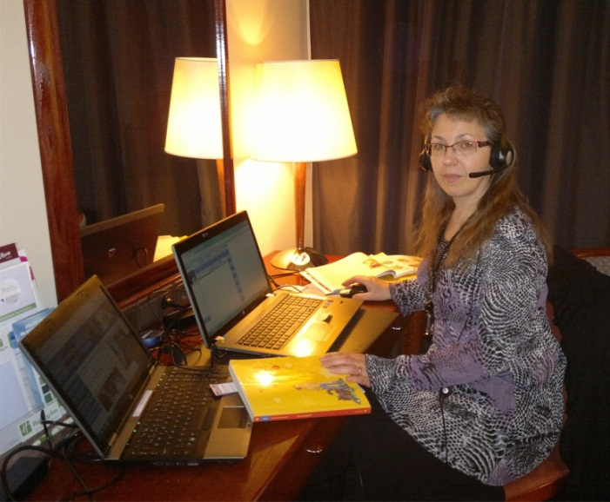
Etäopettajan kokemia hyötyjä / iloja (1)
Kyläkoulujen oppilaat tasa-arvoisessa asemassa
Sairas oppilas on halunnut osallistua kotoa käsin etätunnille
Luokanhallinta helpompaa kuin lähiopetuksessa
Ammattitaidon / opettajuuden kehittyminen
Opettaja päässyt mukaan kehittämään WebLi-etäopetusalustaa
- Ammattitaitoiset etäohjaajat

Slide 29
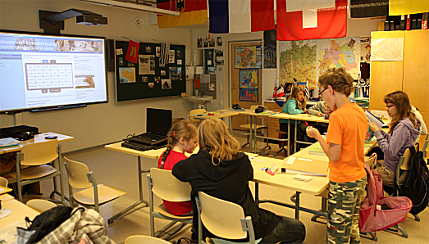
Etäopettajan kokemia hyötyjä / iloja (2)
Sokean etäopettaminen on mahdollista
Opettaja – oppilas vuorovaikutus toimii hyvin
Opettaja voi jutella tarvittaessa yhden oppilaan kanssa
Etäoppilailla oma ryhmähenki
Etäoppilaat neuvokkaita / halukkaita ratkaisemaan ongelmatilanteita
Kunta kuljettanut oppilaat
kerran kuussa lähitunneille

Slide 30
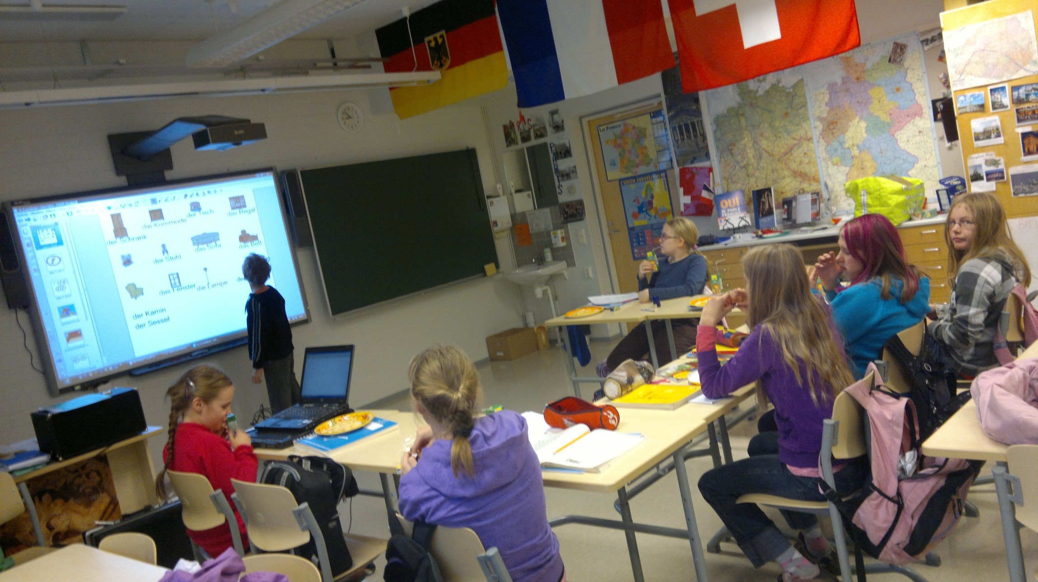
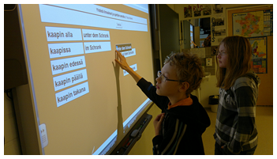
Etäoppilaat lähiopetuksessa joka neljäs viikko

Slide 31
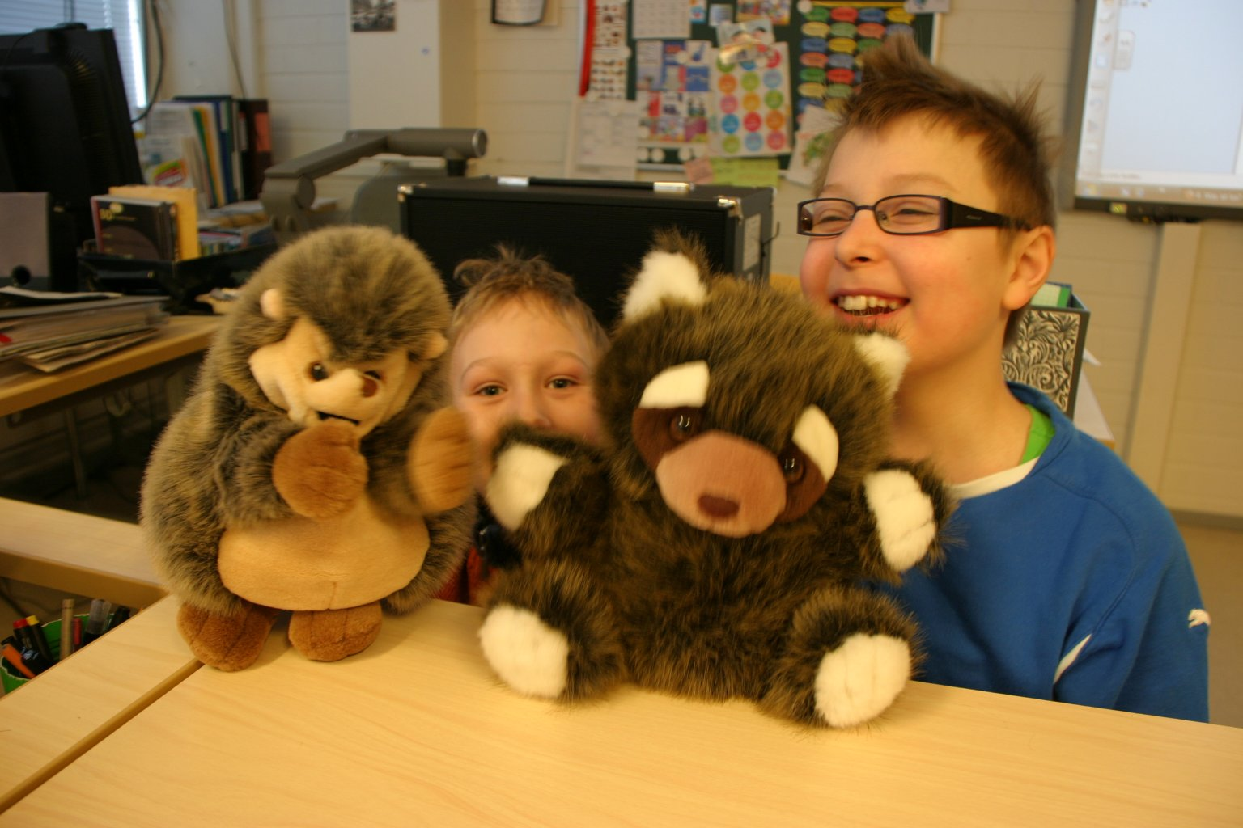
Lähituntia

Slide 32
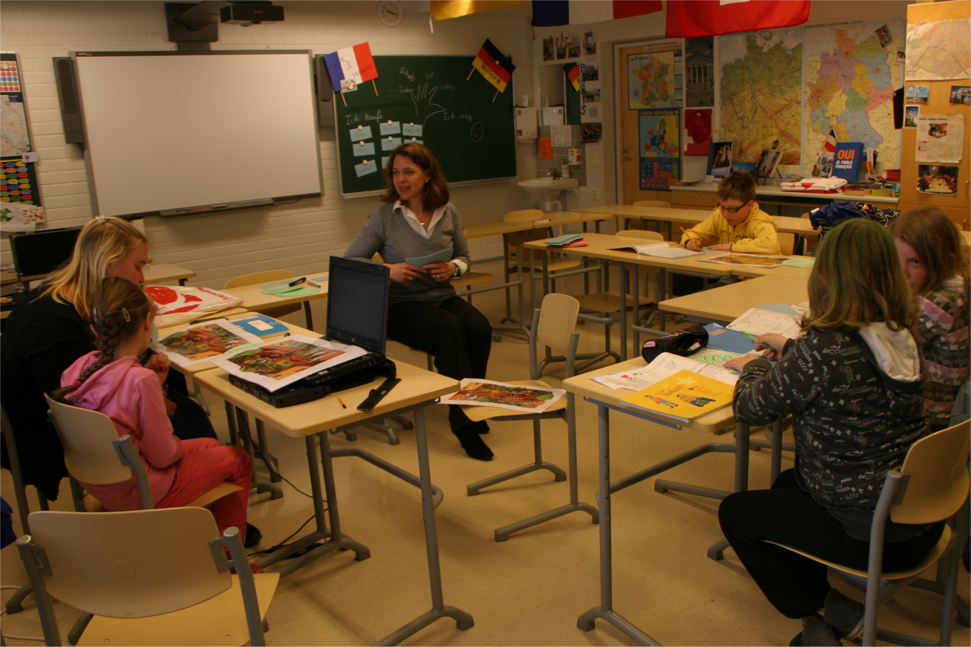
Lähitunnilla vierailija Deutsche Schulesta

Slide 33
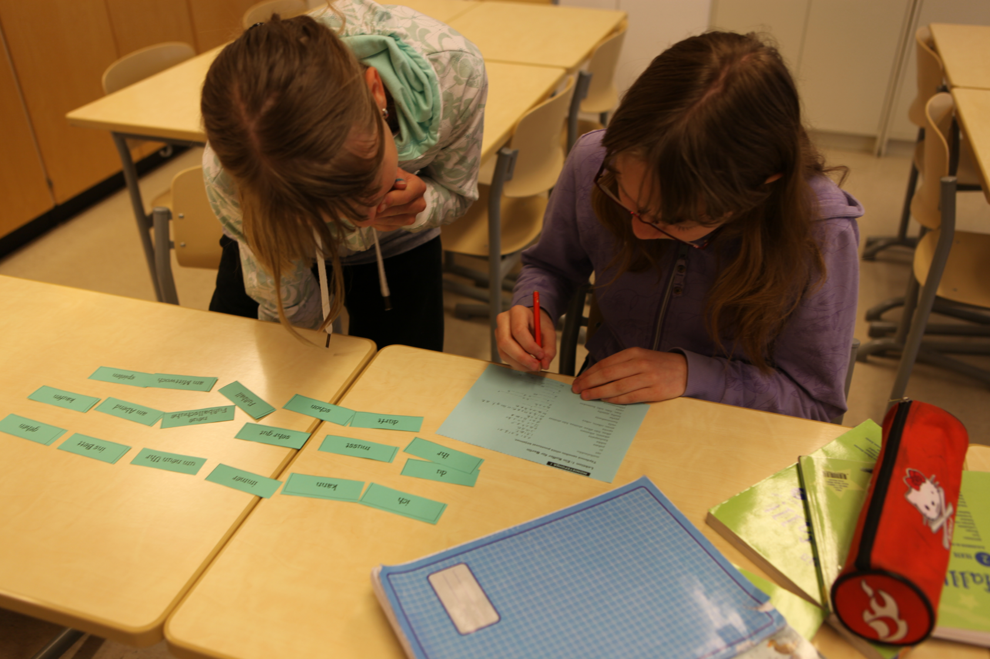
Paritöitä eri koulujen
oppilaiden välillä

Slide 34
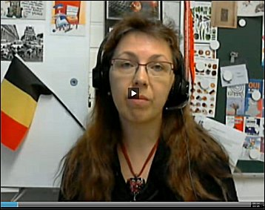
Miten etäopetusalustalle kirjaudutaan
VIDEO,
klikkaa kuvaa

Slide 35
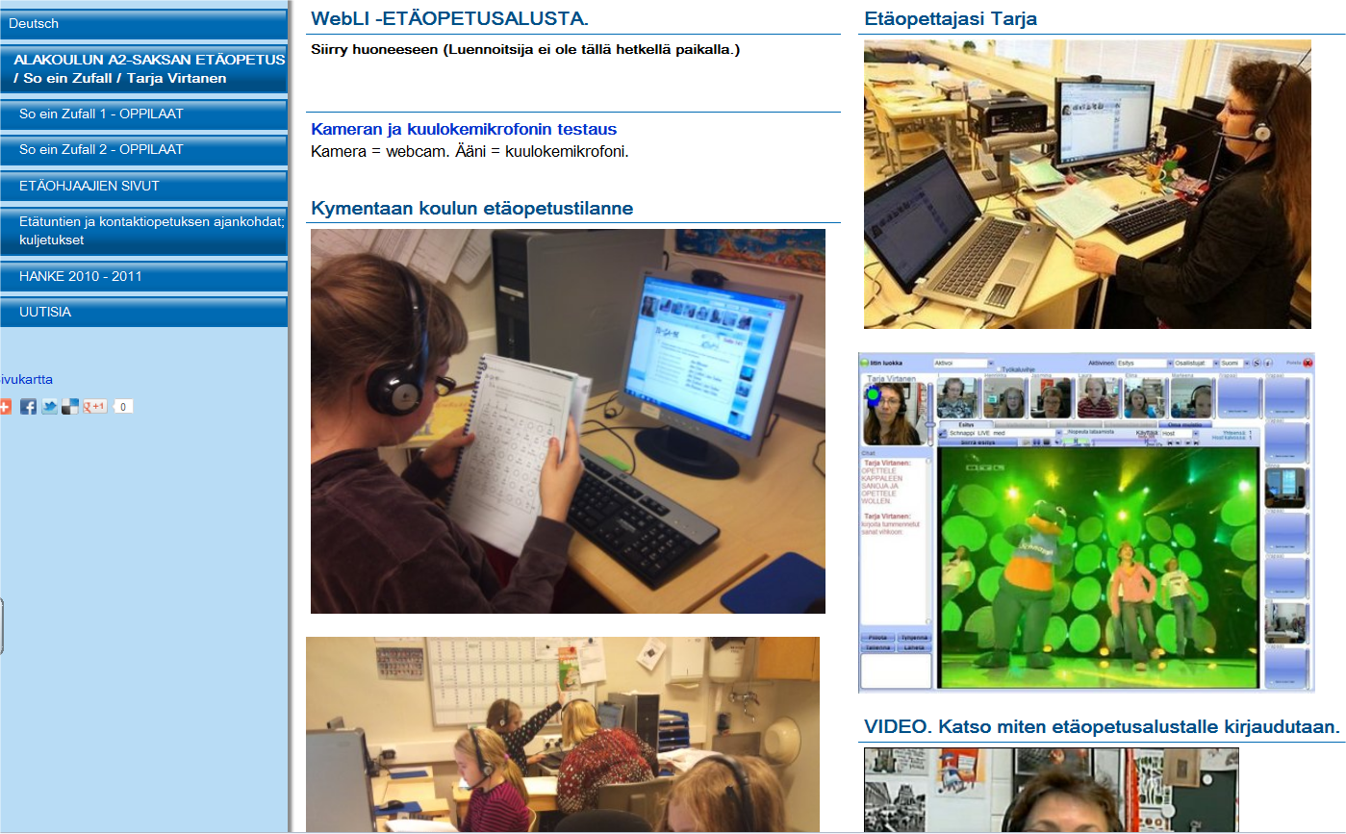
Etäopetuksen pääsivu peda.netissa LINKKI

Slide 36
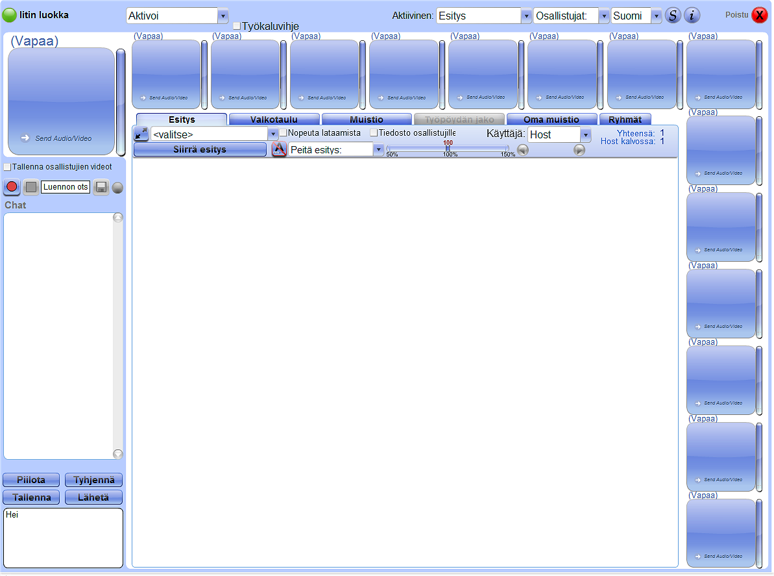
tarja.virtanen@iitti.fi
LINKKI

Slide 37
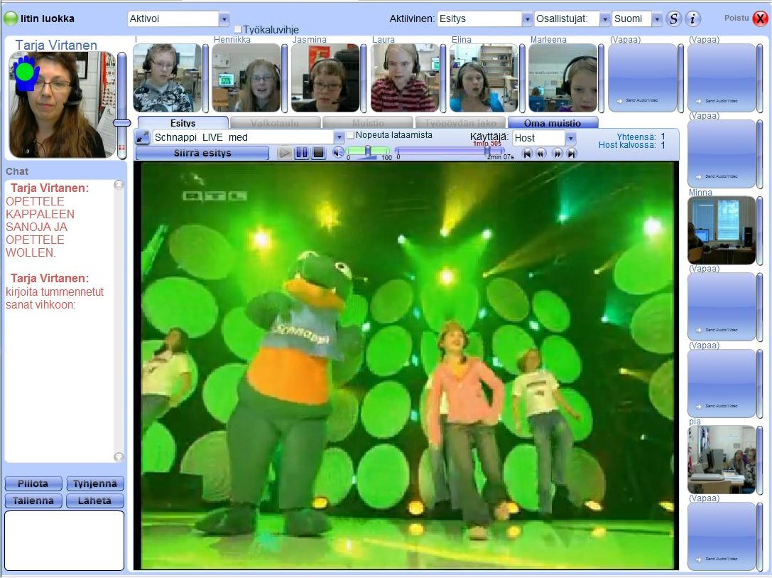

Slide 38
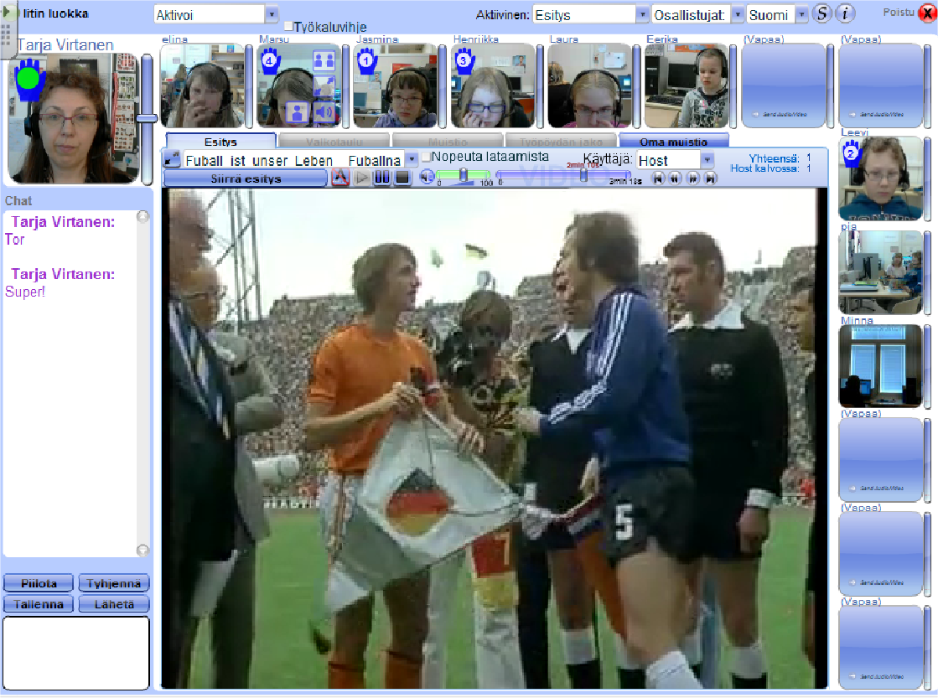

Slide 39
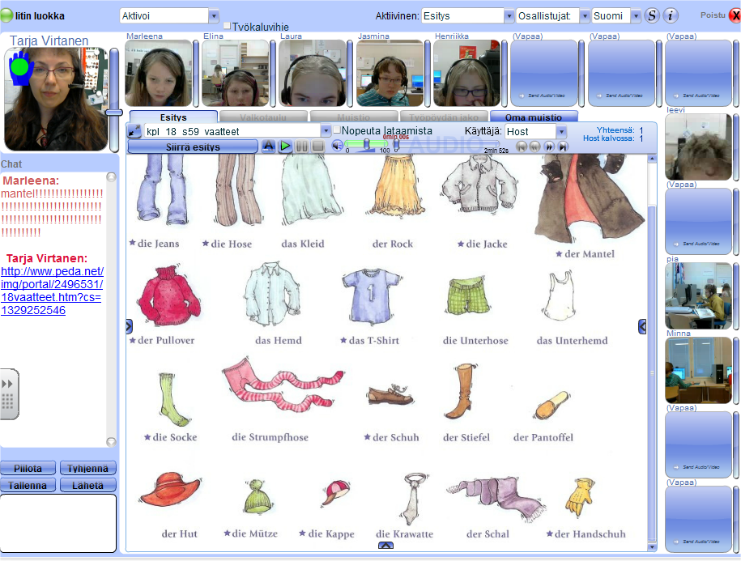

Slide 40
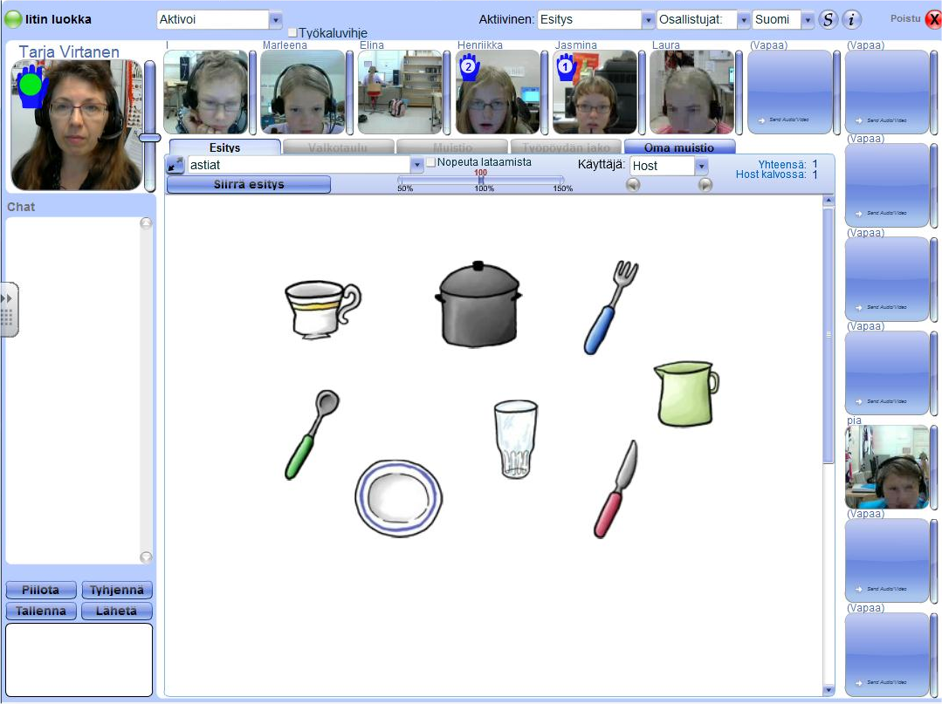

Slide 41
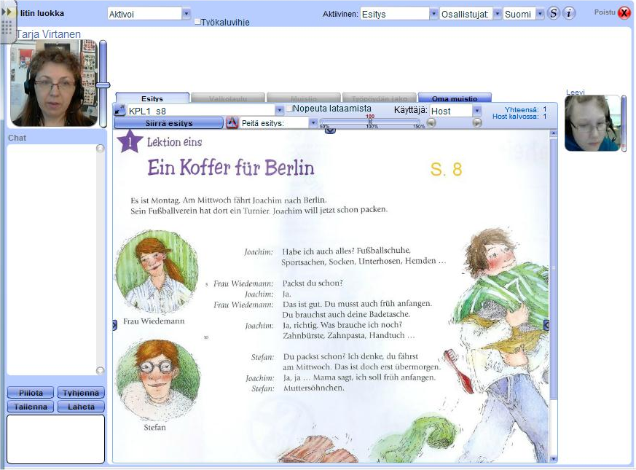
Opettaja ja oppilas kaksistaan
WebLi

Slide 42
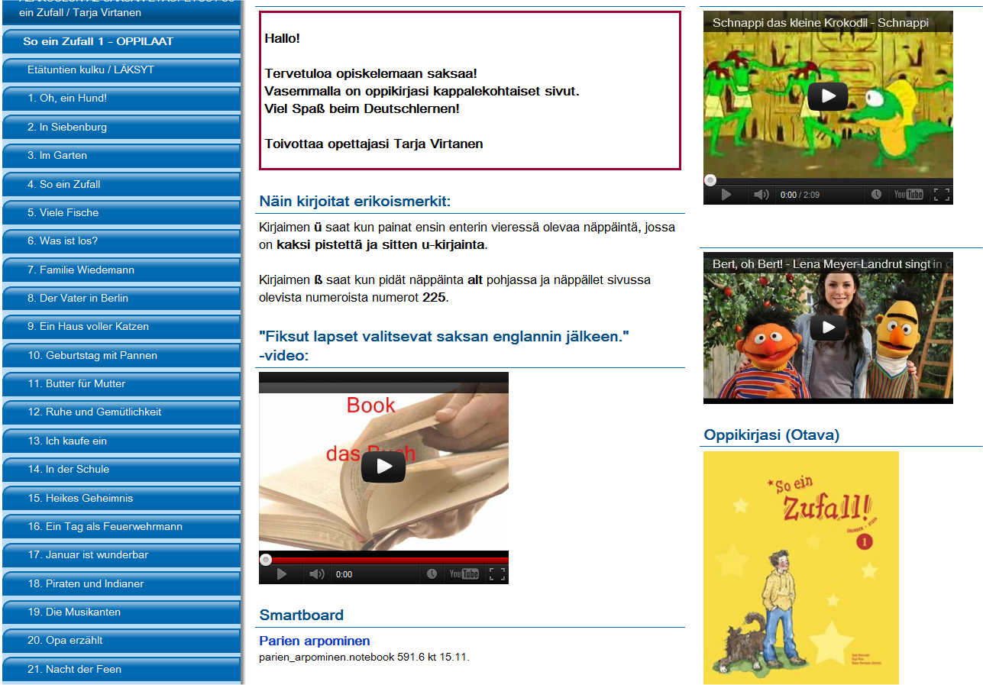
Oppikirjan kappalekohtaiset sivut LINKKI

Slide 43
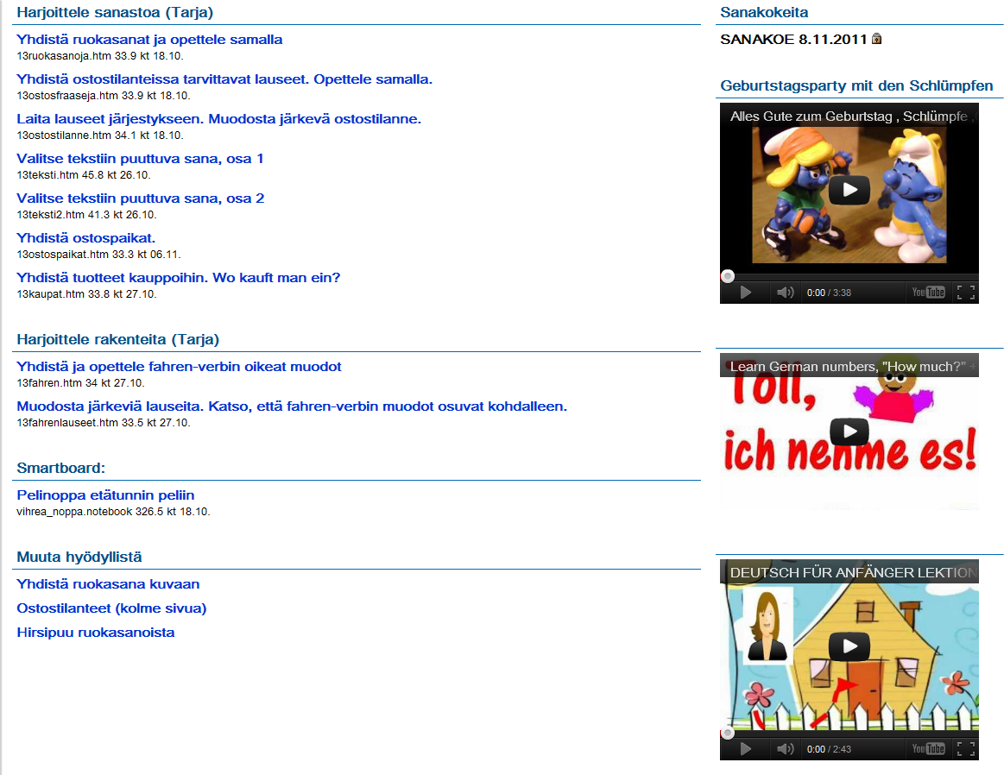
Kappale 13 LINKKI LINKKI SANAKOKEESEEN

Slide 44
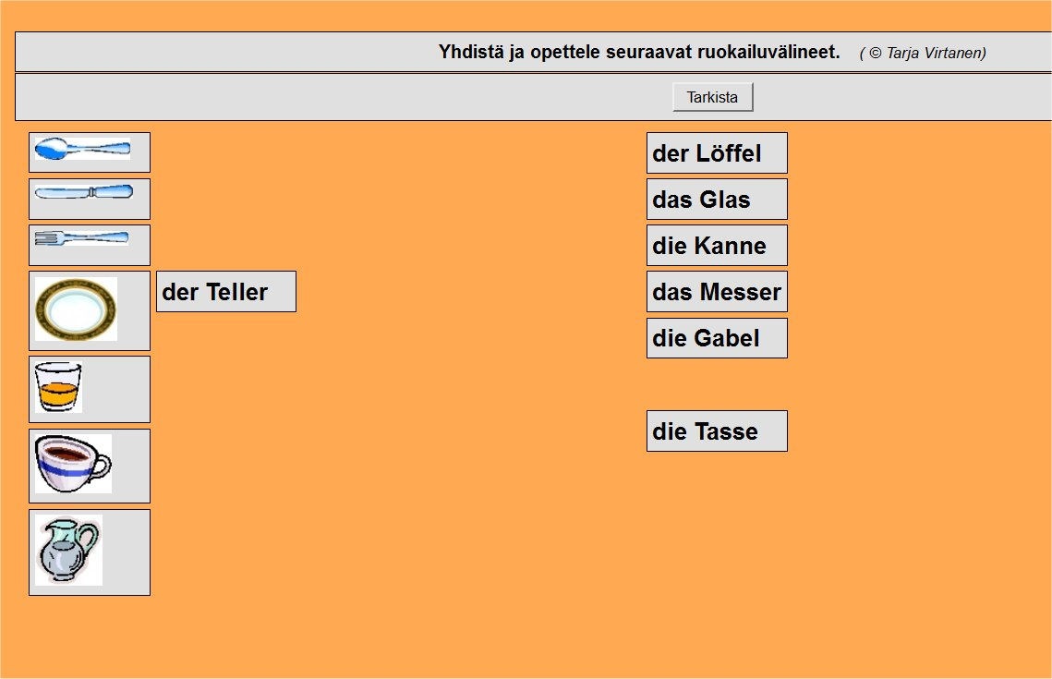

Slide 45
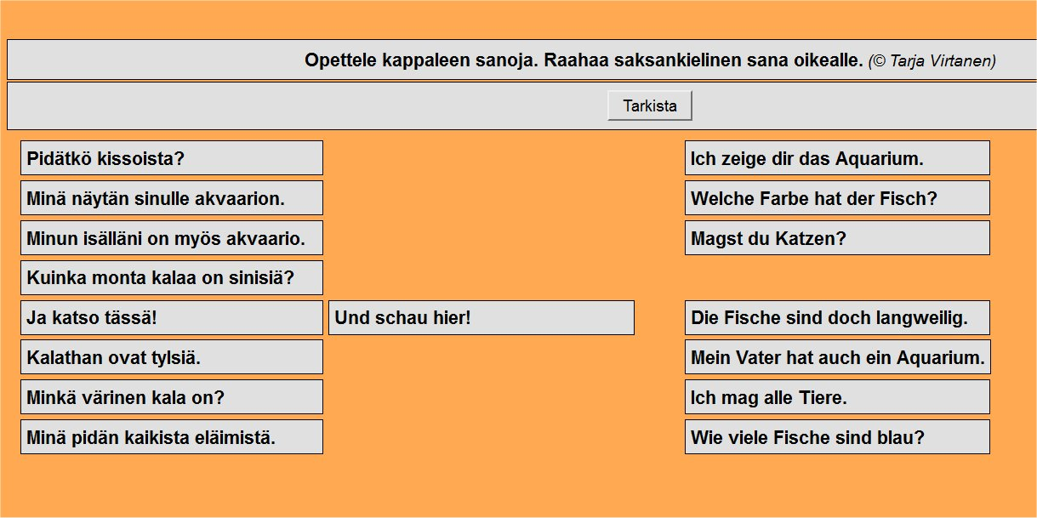

Slide 46
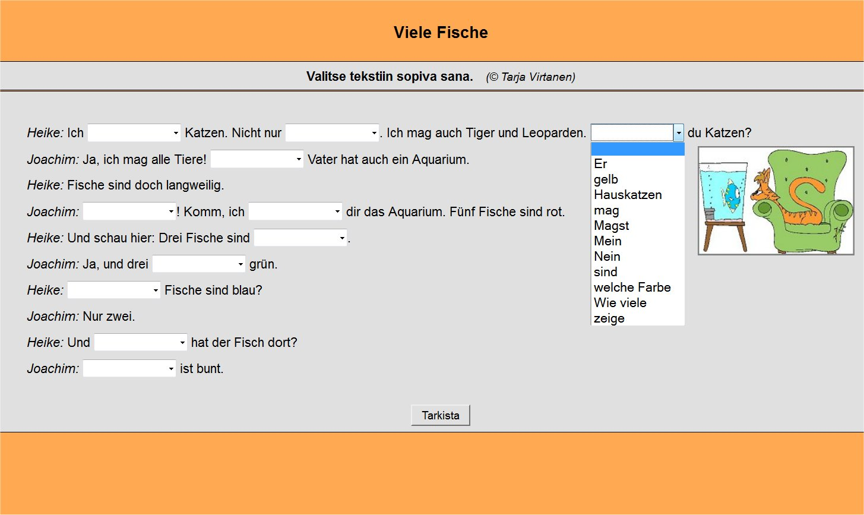

Slide 47
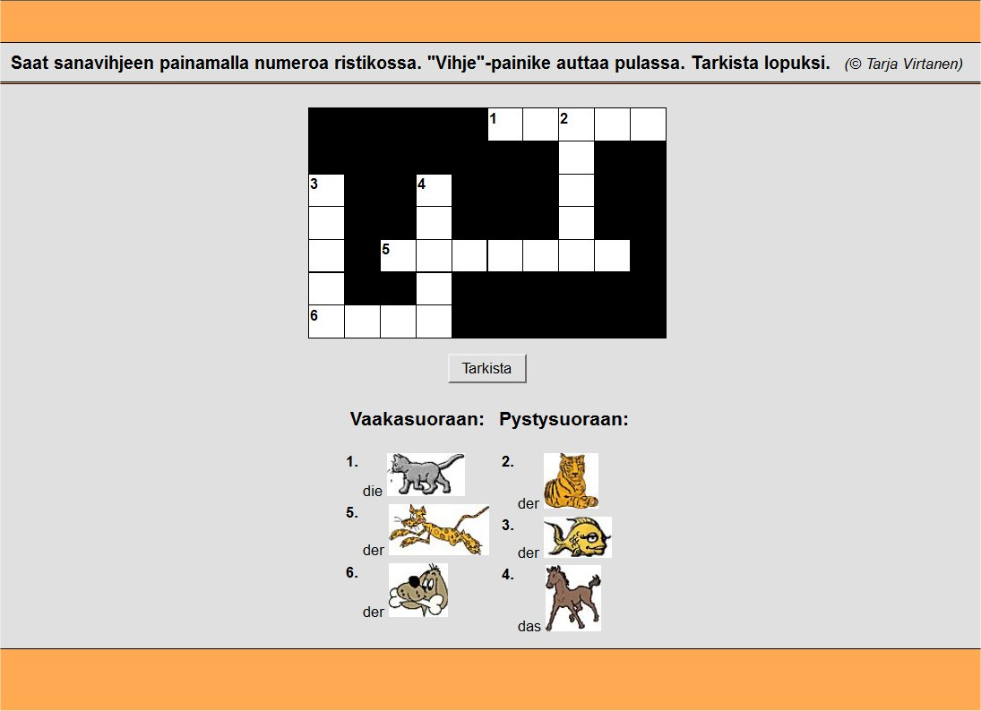

Slide 48
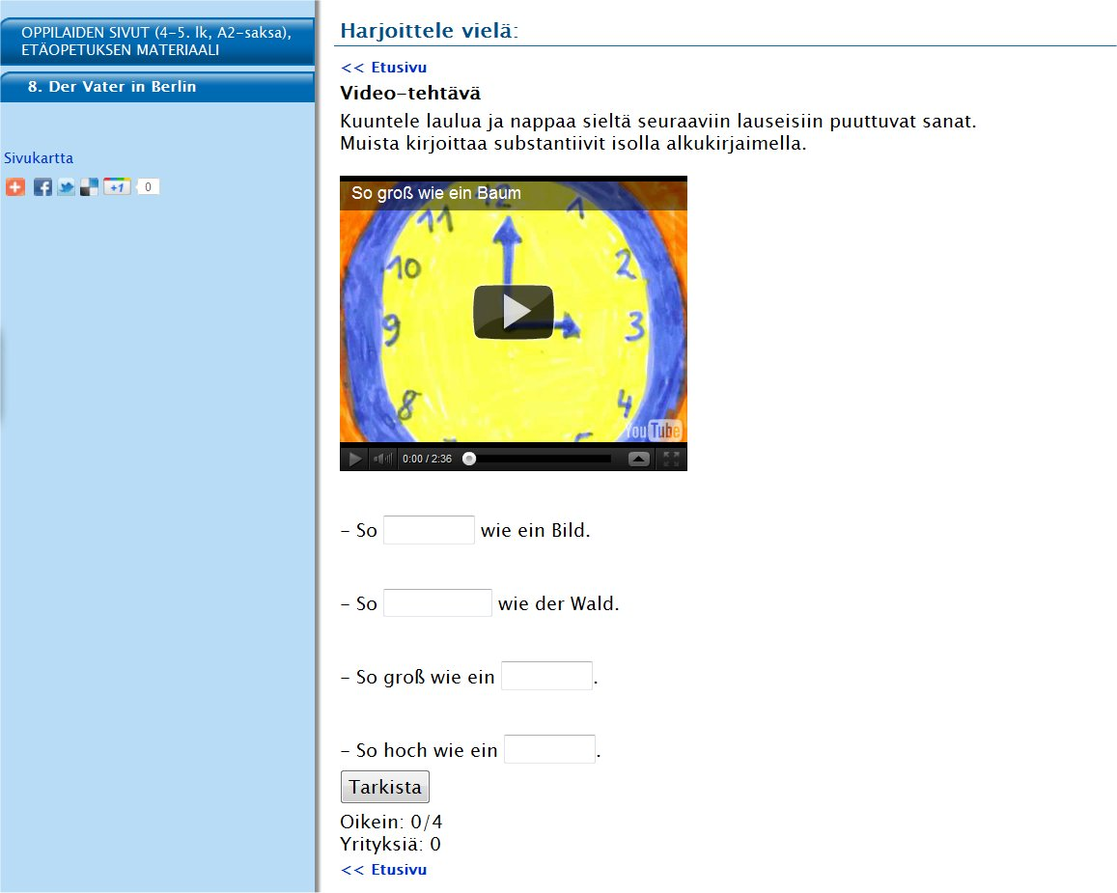
Aukkotehtävä videolla LINKKI

Slide 49
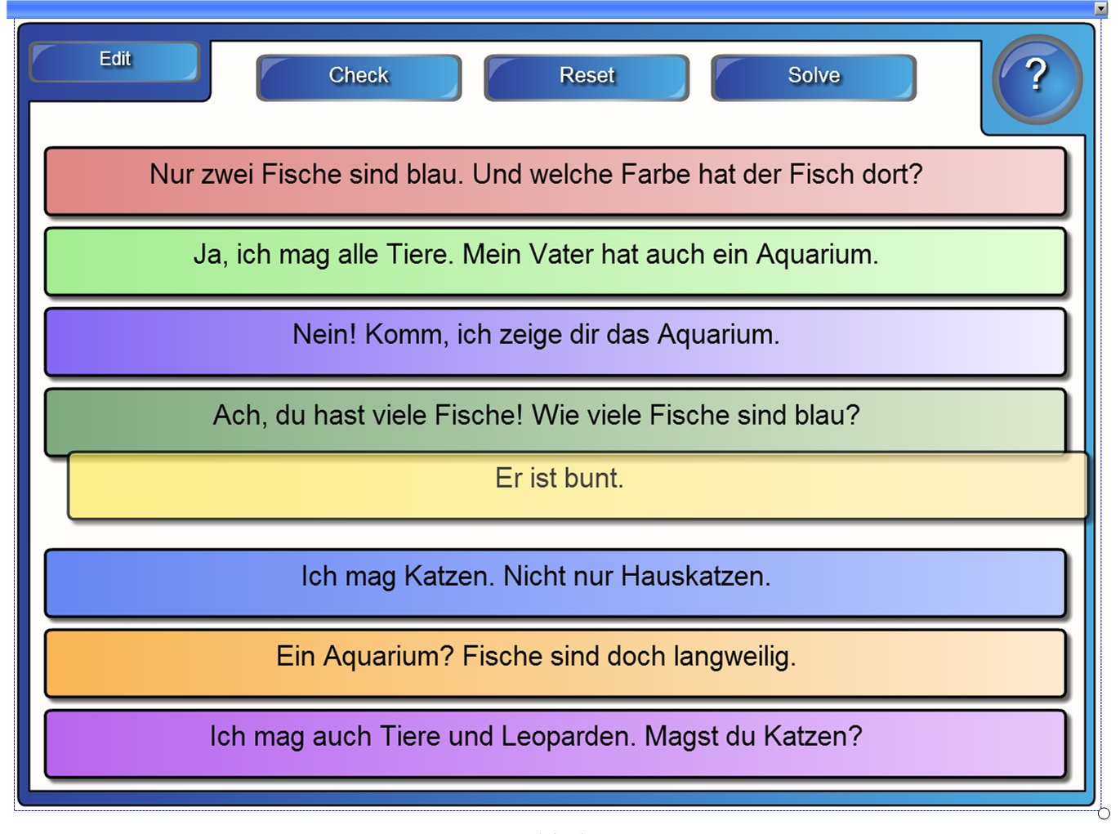
Notebook –tehtäviä (smartboard)

Slide 50
Toimiva etätunti
Etätunti suunniteltava etukäteen huolella
Varasuunnitelma
Tunnin kulku netissä (LINKKI)
Erikoisohjelma ajoissa etäohjaajille
Tietokoneet avattava ja ohjelmaan kirjauduttava ennen tunnin alkua
Tunteihin vaihtelevuutta / toiminnallisuutta
Nopeille varatehtäviä
Jokainen oppilas huomioitava
Sitoutuneet etäavustajat

Slide 51
Lukuvuosi 2012 – 2013
Syksyllä 2012 alkaa uusi etäopetusryhmä
28.5.2013 kaikkien luokkien etäryhmät lukiolla lähitapaamisessa. Paikalla koulujen rehtorit ja lehdistö. Koulujen rehtorit ojentavat 6. luokan etäoppilaille diplomit kolmen vuoden etäopiskelusta.

Slide 52
Keväällä 2013 ensimmäiset etädiplomit
… on suorittanut 4 - 6 vuosiluokkien A2- saksan opinnot etäopetuksessa. Hän on osoittanut aktiivisuutta ja suurta oppivaisuutta sekä saksan kielessä että WebLi-ohjelman käytössä…

Slide 53
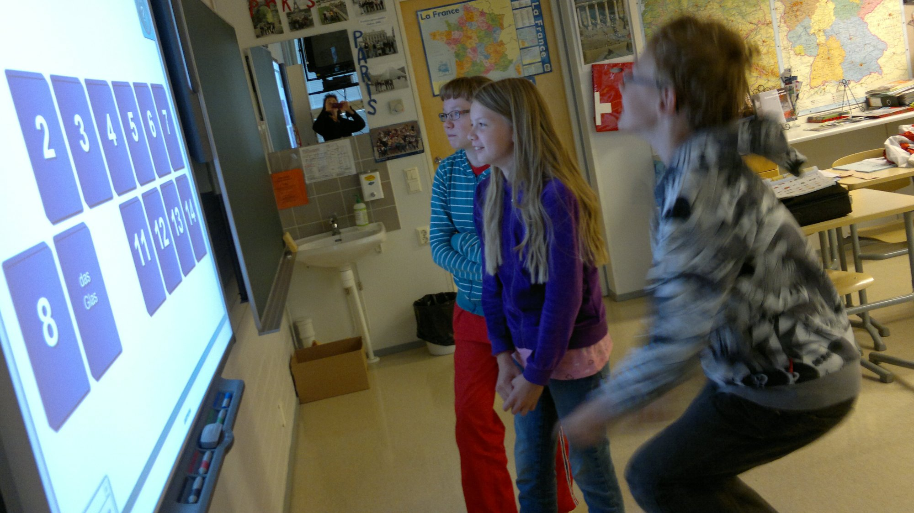
Myös opella tunne: ”Jee, mä osasin!”

Slide 54
Danke !
http://peda.net/veraja/iitti/lukio/saksa/etaopetus
tarja.virtanen@iitti.fi
tarja.virtanen@iitti.fi

